Slide 1
Historie požárního sboru hl.m. Prahy
Studentská konference 2015 - 2016
Miroslav Chmel, DL2
Vedoucí práce: Mgr. J. Kulíšková

Slide 2
Začátky
První zmínka 14. století
U požáru velel rychtář a občané dle svých profesí
17. století – první požární řád v Praze
Řád určoval jak mají být vybaveny požární zbrojnice
18.století - stoletím reforem Marie Terezie
nejvyšším velitelem u požárů je městský hejtman
19. století - požární zálohy

Slide 3
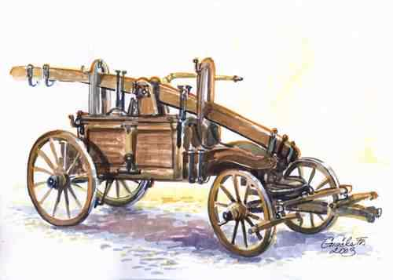
23. března 1853
Rozhodnutí magistrátu vzít pod svou správu zametání ulic
k 16. srpnu 1853 přijato třicet metařů, jako zaměstnanců obce.
Po přijetí vycvičeni na obsluhu stříkaček
Od ostatních metařů se lišili páskou a v případě poplachu okamžitě vyjeli hasit

Slide 4
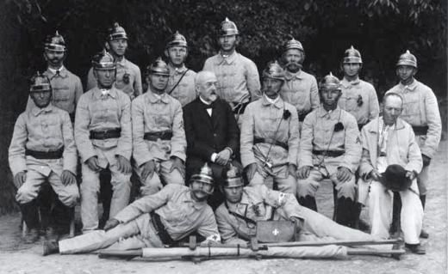
Hasiči v období 19-20. století
Od r. 1855 – dvojí podřízenost hasebního mistra
přednostovy hospodářského úřadu magistrátu tzv. řediteli hašení
policejnímu řediteli
tedy podřízenost vnitru
Od r. 1857 – zavedení uniforem
R. 1872 změna velitelského jazyka z němčiny na češtinu
R.1926 – modernizace vozového parku a založení centrální stanice v Sokolské ulici

Slide 5
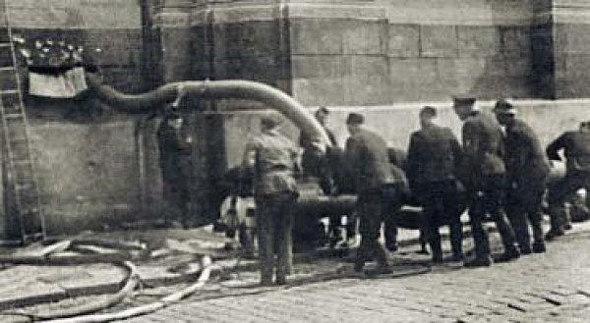
Za protektorátu
Podřízenost řediteli hasičů v Dusseldorfu a veliké inovace
První automobilový žebřík
Výstavba 7 požárních stanic
Navýšení počtů hasičů až na 700
Několikrát byli pod donuceni zneužiti k činnostem proti obyvatelům ČS

Slide 6
Po druhé světové válce
Navrácení všech pravomocí zpět do ČS a dělení hasičů do různých oddělení
Rozdělení hasičů na preventivní a zásahové
Od roku 1970 začalo fungovat univerzální číslo 150
Začleňování do celosvětových skupin začátkem 90. let

Slide 7
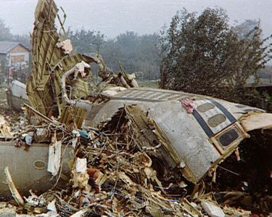
Suchdolská letecká tragédie
30. října 1975 se zřítilo letadlo jugoslávské společnosti v Suchdole
Na palubě se nacházelo 115 cestujících a 5 členů posádky
Jednalo se o typ McDonnell Douglas DC-9-32
Zemřelo 75 lidí a 45 lidí přežilo

Slide 8
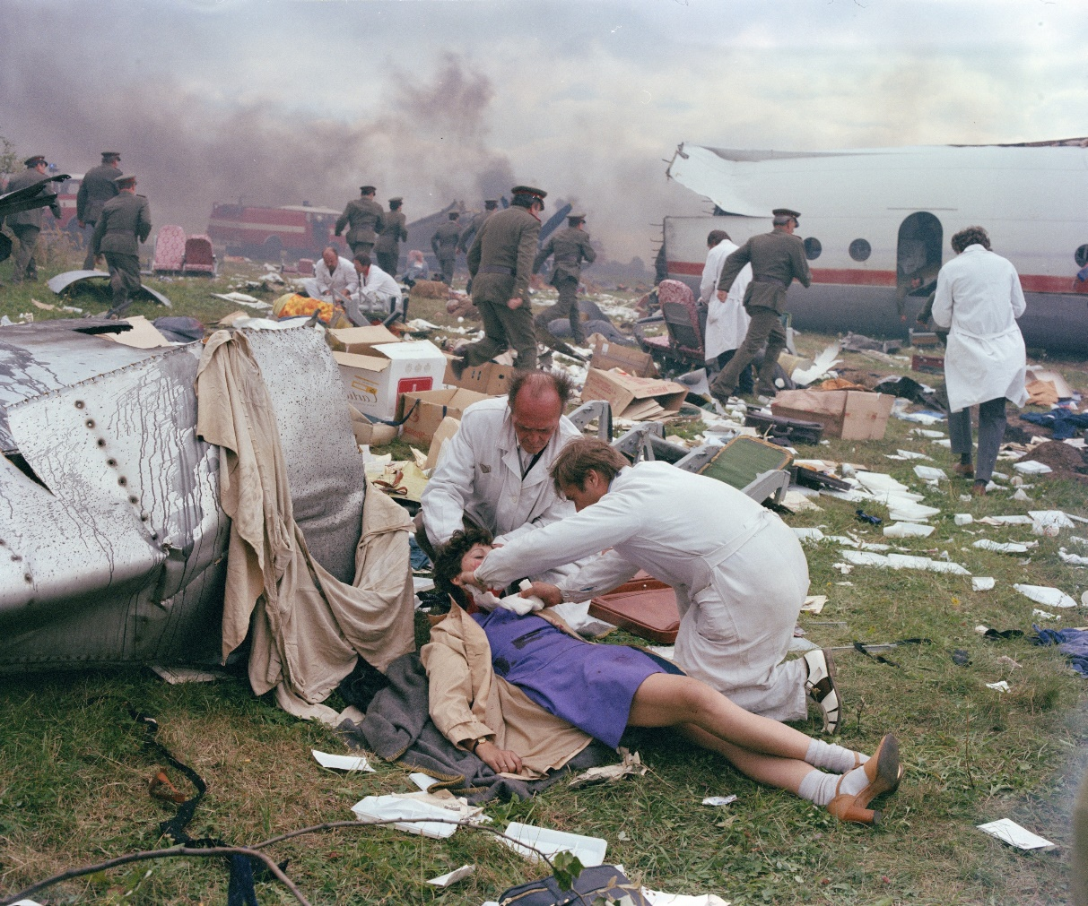
Suchdolská letecká havárie
09:24 – nahlášení pádu letadla
V rozmezí 12 minut přijíždí hasičské jednotky
Po příjezdu prvních jednotek je hned povolán jeřáb
20 minut po příjezdu jednotek už je odvezeno 52 cestujících
10:20 – dokončení hašení a vyhledávaní zraněných a předání místa vyšetřovatelům

Slide 9
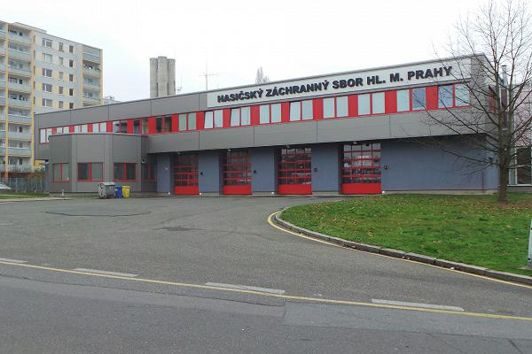
Hasičský záchranný sbor dnes
Je členěn na několik odborů a klade se dnes velký důraz na prevenci
Odbor prevence
Odbor ochrany obyvatelstva a krizového řízení
Odbor IZS (Integrovaný Záchranný Systém)
Odbor operačního řízení a komunikačních systémů.
11 stanic profesionálních hasičů

Slide 10
Technika jednotek požární ochrany
Koněspřežka z roku 1906
CAS K 27 DENNIS Rapier

Slide 11
Zdroje
Literatura:
150 let pomáháme a zachraňujeme (vydal Hasičský záchranný sbor hlavního města Prahy v roce 2003). Napsal kolektiv autorů.
Technické prostředky požární ochrany (vydalo Generální ředitelství Hasičského záchranného sboru ČR v roce 2007) Napsali Ing. Václav Kratochvíl Ph.D. a Ing. Michal Kratochvíl.
155 let událostí s pražskými hasiči 1853-2008 (vydal Hasičský záchranný sbor hlavního města Prahy v roce 2008). Napsal kolektiv autorů.
Internet:
-http://www.hzscr.cz/hzs-hlavniho-mesta-prahy.aspx
Fotky:
Z vlastních zdrojů
http://storage.pozary.cz/2014/02/530db01821304/kike8wgf2xcopy/1024x768.jpg

Slide 12
DĚKUJI ZA POZORNOST

